Slide 1

미사일 피하기 게임
아두이노와 프로세싱을 이용한 그래픽스 게임
이종서, 이인우, 이현정, 김진우, 한상욱

Slide 2
목차
프로젝트 소개
팀원 구성 및 역할
주요 기능 및 장비 활용
코드
프로그램 시연
Q & A

Slide 3
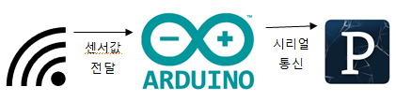
프로젝트 소개
프로젝트 소개
아두이노에서 측정한 센서 값을 조금 더 효과적으로 표현하기 위해서 그래픽스를 응용한
프로젝트이며, 온습도 센서에 따라 난이도가 달라지고 사운드 센서에 따라 열기구가
움직이는 게임이다.

Slide 4

팀원 구성 및 역할
팀장
팀원
팀원
팀원
팀장
이종서
이인우
이현정
김진우
한상욱
전체 개발 총괄
그래픽스 구현,
최종보고서 작성
아두이노 구현,
발표 ppt 제작
그래픽스 구현
리플릿,
유튜브 영상 제작
아두이노 구현,
리플릿,
유튜브 영상 제작

Slide 5
주요 기능 및 장비 활용
아두이노
사운드 센서
온습도 센서와 사운드 센서, 조이스틱 센서를 해당 장비에 연결해서 사용. 해당 장비가 각 모듈들을 전원 및 연결, 작동 시스템까지 모두 하나로 관리.
프로세싱과 시리얼 통신
비행하는 물체의 움직임을 조절.
소리가 입력되는지 알 수 있게 하는 중요한 장비
- 세로만 움직임 가능
온습도 센서
조이스틱
온도 : 비행하는 물체의 크기가 변화
습도 : 미사일의 속도가 변화
비행하는 물체의 움직임을 조절
상하좌우 움직임 가능

Slide 6
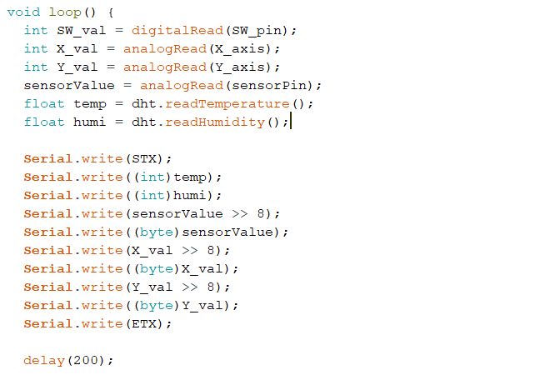
아두이노 코드 – 시리얼 통신

Slide 7
프로세싱 코드 – 시리얼 통신
public Values(Serial p)
{
this.p = p;
}
void run()
{
while (!isInterrupted())
{
if (p.available() > 0)
{
try
{
delay(100);
data = p.read();
if ((byte)data != -128)
{
continue;
} else
{
buffer[0] = (byte)data;
for (int i=1; i<10; i++)
{
data = p.read();
buffer[i] = (byte)data;
}
}
if ((buffer[0] != -128) || (buffer[9] != -127))
{
continue;
}
if (!checksum(buffer))
{
continue;
}
ready = true;
temp = buffer[1];
humi = buffer[2];
noise = (buffer[3] * 256) + ((int)buffer[4]&(0x000000FF));
x = (buffer[5] * 256) + ((int)buffer[6]&(0x000000FF));
y = (buffer[7] * 256) + ((int)buffer[8]&(0x000000FF));
}
catch(ArrayIndexOutOfBoundsException e)
{
print("d ");
}
}
}
}

Slide 8
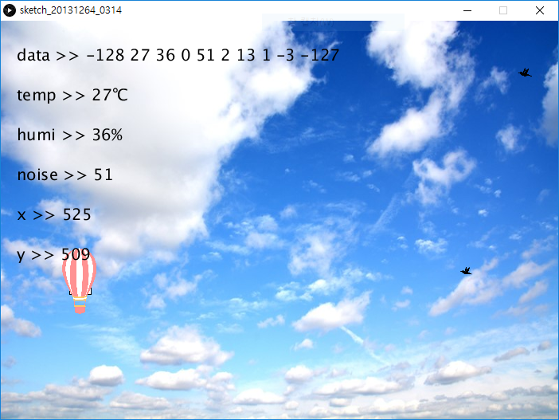
프로그램 시연
URL 주소 : https://youtu.be/KnVkjwXmWf4

Slide 9
Q & A

